Slide 1
Estratégias de Empresa Diversificação

Slide 2
A Matriz de Produtos x Mercados de Ansoff
A Matriz de Produtos x Mercados de Ansoff
Penetração
do mercado
Extensão
do mercado
Existentes
Produtos
Extensão do produto
Diversificação
Novos
Existentes
Novos
Mercados
Notes:
2
18

Slide 3


A Matriz BCG (Boston Consulting Group) – Análise da Carteira de Negócios
Taxa de Crescimento do Mercado x Quota de Mercado Relativa
Alta
Analise da carteira de negócios:
Pretende representar os diferentes negócios num esquema simples que sirva de apoio à análise estratégica em 4 áreas:
Alocação de recursos
Formulação das estratégias de negócio
Análise do equilíbrio do portfolio em termos de crescimento e cash flows
Definição de metas de desempenho
Estrela
Interrogação
Tx de Crescimento do mercado
Vaca Leiteira
Cão raivoso
Baixa
Alta
Baixa
Quota de Mercado Relativa
Notes:
2
18

Slide 4
Matriz McKinsey/GE – Análise da Carteira de Negócios
Atractividade da Indústria:
  Dimensão do mercado
  Crescimento do mercado
  Rendibilidade do mercado
  Cíclico
  Recuperação da inflação
    Importância dos mercados estrangeiros
VC da unidade de negócio:
  Posição no mercado (quotas de mercado domésticas, internacionais e relativas)
  Posição competitiva em relação à qualidade, tecnologia, produção, distribuição, marketing e custos
  Retorno sobre as vendas (relativamente aos concorrentes)
Atractividade da Industria x Forças de negócio/ Posição competitiva
Investir | Crescimento Selectivo | Crescer ou abandonar
Crescimento Selectivo | Colher ou abandonar | Colher ou desinvestir
Crescer ou abandonar | Colher ou desinvestir | Abandonar
  Forte
Atractividade da Indústria
  Média
  Fraca
  Forte
  Média
  Fraca
Forças do negócio/Posição Competitiva
Notes:
2
18

Slide 5
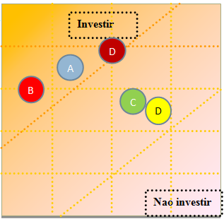



Modelo Adaptado de McKinsey/GE – Análise da Carteira de Negócios
Estado de maturidade da Indústria x Forças de negócio/ Posição competitiva
Portfólio de negócios GAP inc.
  Dominante
  Forte
A
GAP – t-shirts, hoodies, calças, denim, roupa de criança, de bébé, para mãmãs e ainda produtos de cuidado corporal
Posição competitiva
  Favorável
B
Banana Republic – Acessórios, sapatos, produtos de cuidado pessoal) – Estilo luxuoso
  Ténue
Old Navy – Productos on-trend apparel e acessórios – Preços baixos
  Fraca
Forth & Towne – Colecções diferenciadoras de vestuário feminino
Embrionário
Crescimento
Maturidade
Declínio
Piperline – Sapatos para mulheres, homens e crianças
Estado de maturidade da indústria
Notes:
2
18

Slide 6
Diversificação: Evolução da Estratégia
Anos 1960/1980
Fonte importante de crescimento corporativo
Economias de gama
Enfâse na diversificação relacionada e concêntrica
Anos 1990
Criação de Valor para o shareholder
Desinvestir em negócios diversificados
Focalização nas “core competences” e “core business”
Notes:
2
18

Slide 7
Motivos/razões da Diversificação
CRESCIMENTO
Desejo de fugir de indústrias estagnadas ou declinantes
“RISK SPREADING”
Diversificação reduz a variância do risco de flutuação dos lucros
LUCROS
Para a diversificação criar valor para o Shareholder, então trazer diferentes negócios sob a mesma propriedade, deve aumentar o lucro
Notes:
2
18

Slide 8
Vantagens da Diversificação
        Preços Predatórios
        Compras recíprocas
        Leniência mútua
PODER DE MERCADO
        Partilhar recursos tangíveis (labs de invest. Sist distribuição) de diferentes negócios
        Partilhar recursos intangíveis (marcas, tecnologias)
        Transferir capacidades funcionais (marketing, desenv. Produtos)
        Aplicar capacidades de gestão para múltiplos negócios
ECONOMIAS DE GAMA
        Economias de gama não são bases suficientes para diversificação - devem ser sustentadas pelos custos de transacção
        Diversificação pode evitar custos de transacção
        vantagem chave em relação a mercados externos: acesso a informação
ECONOMIAS DA INTERNALIZAÇÃO DE TRANSACÇÕES
Notes:
2
18

Slide 9
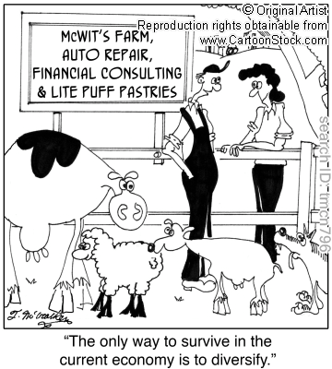
Tipos de Diversificação
Diversificação relacionada
Diversificação não relacionada
Dois tipos de relação:
Relação Operacional - sinergias a partir do uso partilhado de recursos pelos diferentes negócios
Relação Estratégica - sinergias a partir do uso partilhado de recursos ao nível corporativo
Notes:
2
18

Slide 10
Formas de Diversificação
Fusões
Aquisições
Criação de novos negócios
Notes:
2
18

Slide 11
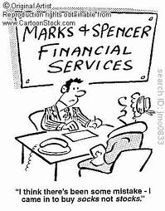
Riscos da Diversificação
Incapacidade de aproveitamento de sinergias
Duplicação de recursos
Incapacidade de gestão coordenada de negócios muito diferentes
Potencial de vantagem competitiva limitada
Diversificação
- Clarifica o papel dos gestores e o acesso aos recursos de cada negócio em relação aos outros;
- Clarifica a forma como cada negócio contribui para a criação de valor na empresa e cria sinergias internas
Notes:
2
18

Slide 12
Análise Estratégica
Em que condições operar em múltiplos negócios ajuda a empresa a obter uma VC em cada um?
Aproveitamento de sinergias (Trabalho conjunto, cooperação (dilema do prisioneiro), partilha de recursos, acesso a informação…..
- Oportunidades de partilhar infra-estruturas e capacidades
- Acumulação de competências
As competências vitais podem ser transferidas para gerar vantagem competitiva noutros negócios
Os negócios relacionam-se de forma a beneficiar as competências vitais da organização
As combinações de competências são únicas e dificilmente imitáveis
- Gestão das ligações entre os negócios (partilha e transferência de recursos e capacidades)
Notes:
2
18

Slide 13
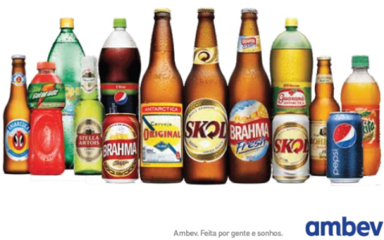



Exemplos de Diversificação: Alianças e Aquisições
- Cerveja Brahma e Antárctica para a criação da Ambev
- General Electric, participa numa ampla variedade de mercados, incluindo a geração, transmissão e distribuição de electricidade (nuclear, gás e solar), iluminação, automação industrial, imagiologia médica equipamentos, motores, locomotivas ferroviárias, aeronaves jacto, motores de aviação e serviços
- Procter & Gamble adquiriu várias marcas em 2005 e atualmente produz produtos de higiene (pe. Ariel), higiene pessoal (pe. Shampoo Pantene e toda a linha Gillette), eletrodomésticos (Braun) e Baterias e lanternas (pe. Pilhas Duracelll)
- Fusão entre a United Airlines e a Continental Airlines por meio junção de património e fluxo de caixa. A fusão criou a maior companhia aérea do mundo em receita
- Givenchy adquiriu a Kenzo entrando nos sectores da moda e permitindo diversificar os seus produtos de perfumaria, cosmética e maquilhagem
Notes:
2
18

Slide 14




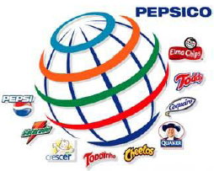
Exemplos de Sucesso: Empresas Diversificadoras
- O construtor automóvel Honda diversificou com sucesso das motorizadas para os carros por ter capitalizado o seu conhecimento de sistemas de combustão.
- A empresa de electrónica de consumo Sony opera também nos sectores dos discos e dos filmes cinematográficos, tendo por isso um poder negocial muito forte na criação de standards.
- A Corticeira Amorim diversificou da produção de rolhas de cortiça para os aglomerados de cortiça usados nos revestimentos e isolamento de habitações e escritórios, uma actividade com características financeiras completamente distintas.
- A marca Toyota, por exemplo, para fazer face à maturidade da sua actividade principal, decidiu diversificar para o sector das casas pré-fabricadas, uma indústria em rápido crescimento.
- Pepsi diversificou o negócio expandindo-se para o ramo alimentício comprando a KFC, a Pizza Hut e a Taco Bell, não com o objectivo de venda de fast food, mas visando fornecer e disseminar o seu produto principal. Neste sentido, a administração da Pepsi evitou a abertura de uma nova empresa e conseguiu ser bem sucedida ao diversificar.
Notes:
2
18

Slide 15



Exemplos de Insucesso
- a empresa de material fotográfico Kodak não foi bem sucedida na diversificação para o sector das fotocopiadoras, porque as suas competências no domínio da imagem não se revelaram adequadas para satisfazer os requisitos do sucesso do negócio.
- a Unilever utiliza a mesma força de vendas para comercializar detergentes, produtos alimentares e artigos de cuidados corporais, retirando assim importantes instrumentos de gestão comercial do controlo das respectivas actividades.
- A International Harvester, empresa de equipamento para a construção norte-americana, diversificou para o sector das máquinas agrícolas e para a indústria dos camiões, em parte para reduzir o risco do seu mercado base. Contudo, para surpresa dos gestores da Harvester, no início dos anos 80, a recessão pôs em perigo a própria sobrevivência da empresa.
Notes:
2
18

Slide 16

Sonae - Estratégia de diversificação
GRUPO
Video 7
Video 8
SONAE INDÚSTRIA
Derivados de Madeira
Video 9
SONAE MC
Continente, Continente Modelo, Book.it, Bom bocado...
Video 10
SONAE SR
Worten, Vobis, Zippy, Sportzone, Modalfa, Loop......
Video 11
SONAE COM
Video 12
Optimus, Jornal público, software, SI
SONAE SIERRA
Gestão Centros Comerciais
SONAE INVEST. ACTIVOS
Maxmat, Geostar, MDS (corretagem)
Notes:
2
18

